Slide 1

GIỚI THIỆU
CHƯƠNG TRÌNH GIÁO DỤC PHỔ THÔNG MỚI

Slide 2




NỘI DUNG BÁO CÁO
Phần I
NHỮNG VẤN ĐỀ CHUNG
Phần II
NHỮNG ĐIỂM MỚI CỦA CHƯƠNG TRÌNH

Slide 3
II. NHỮNG ĐIỂM MỚI CỦA CHƯƠNG TRÌNH
PHÁT
TRIỂN
PHẨM CHẤT, NĂNG LỰC CỦA
NGƯỜI
HỌC
1. Định hướng chung
Phát triển phẩm chất và năng lực của người học
2. Phẩm chất và CT GD phát triển phẩm chất
2.1. Khái niệm phẩm chất
- Phẩm chất = PC tâm lý (Đức) + PC trí tuệ (Tài).
Đặt trong đối sánh với “năng lực”, PC = Đức,
còn “năng lực” = Tài.
PC được đánh giá bằng hành vi; NL được
đánh giá bằng hiệu quả hoạt động.
A

Slide 4
II. NHỮNG ĐIỂM MỚI CỦA CHƯƠNG TRÌNH
PHÁT
TRIỂN
PHẨM CHẤT, NĂNG LỰC
CỦA
NGƯỜI
HỌC
A
2.2. CÁC PHẨM CHẤT CHỦ YẾU
1) Yêu nước
2) Nhân ái
3) Chăm chỉ
4) Trung thực
5) Trách nhiệm

Slide 5
II. NHỮNG ĐIỂM MỚI CỦA CHƯƠNG TRÌNH
PHÁT
TRIỂN
PHẨM CHẤT, NĂNG LỰC
CỦA
NGƯỜI
HỌC
A
2.3. Căn cứ xác định phẩm chất
1. Nghị quyết 5/ TW khóa VIII (1998)
2. Nghị quyết 33/ TW khóa XI (2014)
3. Năm điều Bác Hồ dạy học sinh

Slide 6
1. Nghị quyết 5/ TW khóa VIII (1998)
Có tinh thần yêu nước, tự cường dân tộc, phấn đấu vì độc lập dân tộc và CNXH, có ý chí vươn lên đưa đất nước thoát khỏi nghèo nàn lạc hậu, đoàn kết với nhân dân thế giới trong sự nghiệp đấu tranh vì hòa bình, độc lập dân tộc, dân chủ và tiến bộ xã hội.
Có ý thức tập thể, đoàn kết, phấn đấu vì lợi ích chung.
Có lối sống lành mạnh, nếp sống vǎn minh, cần kiệm, trung thực, nhân nghĩa, tôn trọng kỷ cương phép nước, quy ước của cộng đồng; có ý thức bảo vệ và cải thiện môi trường sinh thái.
Lao động chǎm chỉ với lương tâm nghề nghiệp, có kỹ thuật, sáng tạo, nǎng suất cao vì lợi ích của bản thân, gia đình, tập thể và xã hội.
Thường xuyên học tập, nâng cao hiểu biết, trình độ chuyên môn, trình độ thẩm mỹ và thể lực.

Slide 7
Nghị quyết 5/ TW khóa VIII (1998)
Yêu nước, Đoàn kết, Cần kiệm, Trung thực, Nhân nghĩa, Kỷ cương, Có ý thức bảo vệ môi trường, Chăm chỉ, Sáng tạo, Thường xuyên học tập, rèn luyện
Trùng nhau: Cần kiệm/Chăm chỉ/Thường xuyên học tập, rèn luyện; Đoàn kết/Nhân nghĩa
Thuộc về năng lực: Sáng tạo
→ Yêu nước, Nhân nghĩa, Cần kiệm, Trung thực, Kỷ cương

Slide 8
Nghị quyết 33/ TW khóa XI (2014)
Nêu lên 7 đặc tính: Yêu nước, Nhân ái, Nghĩa tình, Trung thực, Đoàn kết, Cần cù, Sáng tạo
Bao gồm cả NL (Sáng tạo)
Một số đặc tính bao nhau, trùng nhau: Nhân ái – Nghĩa tình – Đoàn kết
→ Yêu nước, Nhân ái, Cần cù, Trung thực

Slide 9
Năm điều Bác Hồ dạy
Yêu Tổ quốc, yêu đồng bào;
Học tập tốt, lao động tốt;
Đoàn kết tốt, kỷ luật tốt;
Giữ gìn vệ sinh thật tốt;
Khiêm tốn, thật thà, dũng cảm
Dễ hiểu, dễ nhớ, rất phù hợp với học sinh.
Tuy nhiên, đây là 5 nhiệm vụ, không phải là tên gọi các phẩm chất (trừ điều 1, điều 5).
Cần sắp xếp lại phù hợp với hệ thống PC, NL.

Slide 10
II. NHỮNG ĐIỂM MỚI CỦA CHƯƠNG TRÌNH
PHÁT
TRIỂN
PHẨM CHẤT, NĂNG LỰC
CỦA
NGƯỜI
HỌC
A
2.4. CHƯƠNG TRÌNH GD PHÁT TRIỂN PHẨM CHẤT
A
Thông qua nội dung dạy học
B
Thông qua phương pháp dạy học (phương pháp tổ chức hoạt động)

Slide 11
II. NHỮNG ĐIỂM MỚI CỦA CHƯƠNG TRÌNH
PHÁT
TRIỂN
PHẨM CHẤT, NĂNG LỰC
CỦA
NGƯỜI
HỌC
A
3. Năng lực và phát triển năng lực của người học
3.1. Khái niệm năng lực
A
Sự kết hợp giữa tố chất sẵn có với quá trình học tập, rèn luyện
B
Sự tích hợp giữa kiến thức, kỹ năng và hứng thú, niềm tin,…
C
Hình thành, phát triển qua hoạt động; thể hiện ở hiệu quả của HĐ

Slide 12
II. NHỮNG ĐIỂM MỚI CỦA CHƯƠNG TRÌNH
PHÁT
TRIỂN
PHẨM CHẤT, NĂNG LỰC
CỦA
NGƯỜI
HỌC
A
3.2. CÁC NĂNG LỰC
Năng lực cốt lõi |  | Năng lực đặc biệt (năng khiếu)
Năng lực chung | Năng lực chuyên môn
Tự chủ và tự học Giao tiếp và hợp tác Giải quyết VĐ và sáng tạo | Ngôn ngữ Tính toán Khoa học Công nghệ Tin học Thẩm mỹ Thể chất

Slide 13
II. NHỮNG ĐIỂM MỚI CỦA CHƯƠNG TRÌNH
PHÁT
TRIỂN
PHẨM CHẤT, NĂNG LỰC CỦA
NGƯỜI
HỌC
3.3. CĂN CỨ XÁC ĐỊNH NĂNG LỰC
3
A
Tài liệu The Definition and Selection of Key Competencies: Executive Summary của OECD (2005)
Tài liệu Key Competencies for Lifelong Learning – A European Reference Framework của EU (2006)
Tài liệu New Vision for Education: Unlocking the Potential of Technology của WEF (2015)

Slide 14
Tài liệu The Definition and Selection of Key Competencies: Executive Summary của OECD (2005)
Đưa ra ba nhóm năng lực cốt lõi
Sử dụng một cách tương tác các phương tiện thông tin và công cụ, bao gồm: khả năng sử dụng tương tác ngôn ngữ, ký hiệu và VB; khả năng sử dụng tương tác tri thức và thông tin; khả năng sử dụng tương tác các công nghệ.
Tương tác trong các nhóm không đồng nhất, bao gồm: khả năng duy trì các mối quan hệ tốt với những người khác; khả năng hợp tác; khả năng giải quyết các xung đột.
Khả năng hành động tự chủ, bao gồm: khả năng hành động trong các nhóm phức hợp; khả năng tổ chức và thực hiện các kế hoạch về cuộc sống và dự án cá nhân; khả năng nhận thức các quyền, lợi ích, giới hạn và nhu cầu cá nhân.

Slide 15
Tài liệu Key Competencies for Lifelong Learning – A European Reference Framework của EU (2006)
Đưa ra 8 năng lực cốt lõi
(1) Giao tiếp bằng tiếng mẹ đẻ
(2) GT bằng tiếng nước ngoài
(3) NL toán học và NL trong khoa học tự nhiên và công nghệ
(4) NL kỹ thuật số
(5) NL học tập (học cách học)
(6) NL xã hội và công dân
(7) Sáng kiến và tinh thần kinh doanh
(8) Ý thức văn hóa và khả năng biểu đạt văn hóa

Slide 16
Tài liệu New Vision for Education: Unlocking the Potential of Technology của WEF (2015)
Đưa ra ba nhóm kỹ năng của thế kỷ 21
Văn hóa nền tảng, bao gồm: văn hóa nền tảng về đọc viết, văn hóa nền tảng về tính toán, văn hóa nền tảng về khoa học, văn hóa nền tảng về công nghệ thông tin, văn hóa nền tảng về tài chính, văn hóa nền tảng về công dân và xã hội;
Năng lực, bao gồm: tư duy phản biện/giải quyết vấn đề, sáng tạo, giao tiếp, hợp tác;
Phẩm chất, bao gồm: ham tìm hiểu, sáng kiến, kiên trì/dũng cảm, thích ứng, lãnh đạo, hiểu biết về xã hội và văn hóa.
Nhóm (1): tương tự 8 NL của EU (2006)
Nhóm (2): tương tự 3 nhóm của OECD (2005)
Nhóm (3): lẫn lộn PC, NL (sáng kiến, thích ứng, lãnh đạo, hiểu biết).

Slide 17
II. NHỮNG ĐIỂM MỚI CỦA CHƯƠNG TRÌNH
PHÁT
TRIỂN
PHẨM CHẤT, NĂNG LỰC
CỦA
NGƯỜI
HỌC
A
3.4. CHƯƠNG TRÌNH GD PHÁT TRIỂN NĂNG LỰC
A
Dạy học PHÂN HÓA
B
Dạy học TÍCH HỢP
C
Dạy học thông qua HOẠT ĐỘNG

Slide 18
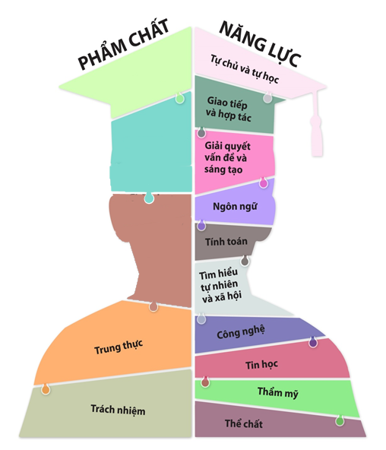
II. NHỮNG ĐIỂM MỚI CỦA CHƯƠNG TRÌNH
PHÁT
TRIỂN
PHẨM CHẤT, NĂNG LỰC
CỦA
NGƯỜI
HỌC
A
Yêu nước
Nhân ái
Chăm chỉ

Slide 19
II. NHỮNG ĐIỂM MỚI CỦA CHƯƠNG TRÌNH
KẾ
HOẠCH
GIÁO
DỤC
GIAI ĐOẠN GIÁO DỤC CƠ BẢN
Ở TIỂU HỌC
B
Môn học và HĐGD bắt buộc | 1) Tiếng Việt 5) Tự nhiên và xã hội (lớp 1, 2, 3) 2) Toán 6) Lịch sử và Địa lý (lớp 4, 5) 3) Đạo đức 7) Khoa học (lớp 4, 5) 4) Nghệ thuật 8) Ngoại ngữ 1 (lớp 3, 4, 5) 9) Tin học và Công nghệ (lớp 3, 4, 5)
 | 10) Giáo dục thể chất 11) Hoạt động trải nghiệm
Môn học tự chọn | Tiếng dân tộc thiểu số, Ngoại ngữ 1

Slide 20
II. NHỮNG ĐIỂM MỚI CỦA CHƯƠNG TRÌNH
KẾ
HOẠCH
GIÁO
DỤC
GIAI ĐOẠN GIÁO DỤC CƠ BẢN
Ở THCS
B
Môn học và HĐGD bắt buộc | Ngữ văn Toán Ngoại ngữ 1 Giáo dục công dân Khoa học tự nhiên Lịch sử và Địa lí Nghệ thuật
 | 8) Tin học 9) Công nghệ 10) Giáo dục thể chất 11) Hoạt động trải nghiệm, hướng nghiệp 12) Nội dung giáo dục của địa phương
Môn học tự chọn | Tiếng dân tộc thiểu số, Ngoại ngữ 2

Slide 21

SGK môn Khoa học của Mỹ

Slide 22

SGK môn Khoa học của Anh

Slide 23

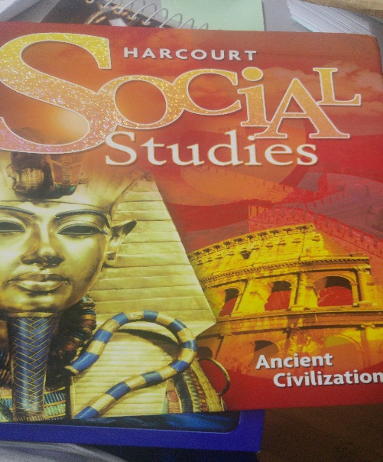
SGK môn Nghiên cứu xã hội của Mỹ

Slide 24
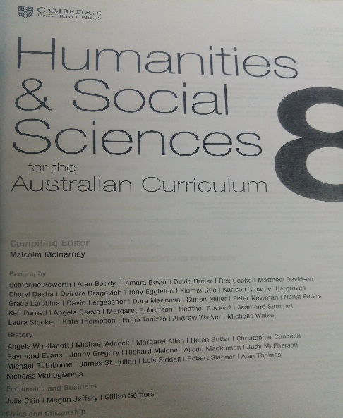
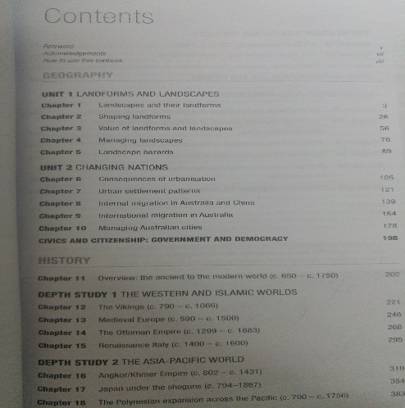
SGK môn Khoa học XH và nhân văn của ĐH Cambridge làm theo CTGDPT của Australia

Slide 25
II. NHỮNG ĐIỂM MỚI CỦA CHƯƠNG TRÌNH
SO SÁNH SỐ MÔN HỌC VỚI CT HIỆN HÀNH VÀ CT MỘT SỐ NƯỚC
 | Lớp 1, 2 | Lớp 3 | Lớp 4 | Lớp 5 | Lớp 6 | Lớp 7 | Lớp 8, 9
CT mới | 7 | 9 | 10 | 10 | 12 | 12 | 12
CT hiện hành | 10 | 10 | 11 | 11 | 16 | 16 | 17
CT Anh | 10 | 11 | 11 | 11 | 11 | 12 | 12
CT Đức (Berlin) | 6 | 7 | 7 | 10 | 10 | 12 | 15
CT Nhật Bản | 8 | 9 | 9 | 10 | 10 | 12 | 15

Slide 26
II. NHỮNG ĐIỂM MỚI CỦA CHƯƠNG TRÌNH
KẾ
HOẠCH
GIÁO
DỤC
GIAI ĐOẠN GIÁO DỤC ĐỊNH HƯỚNG NGHỀ NGHIỆP
B

Slide 27
II. NỘI DUNG DỰ THẢO CHƯƠNG TRÌNH
SO SÁNH SỐ MÔN HỌC VỚI CT HIỆN HÀNH VÀ CT MỘT SỐ NƯỚC
CT mới | 13 (8 môn có lý thuyết, thực hành)
CT hiện hành | 17
CT tú tài IB | 6
CT Anh | 6
CT Đức, Pháp, Australia | 5 – 6
CT Mỹ | 4 + N (một số môn tùy bang)
CT Trung Quốc | 12 môn bắt buộc, tự chọn có giới hạn
CT Malaysia | 10

Slide 28
II. NHỮNG ĐIỂM MỚI CỦA CHƯƠNG TRÌNH
ĐỊNH
HƯỚNG
VỀ PPGD
VÀ
ĐÁNH GIÁ
KẾT QUẢ
GIÁO DỤC
Định hướng về phương pháp giáo dục
C
Định hướng chung:
Áp dụng các PP tích cực hoá hoạt động của HS
Các loại hoạt động của HS:
Khám phá, thực hành, vận dụng
Các hình thức tổ chức hoạt động:
Trong/ngoài khuôn viên nhà trường
Học lý thuyết, làm bài tập/thí nghiệm/dự án, trò chơi, thảo luận, tham quan, cắm trại, đọc sách, SH tập thể, HĐ phục vụ cộng đồng
Làm việc độc lập, theo nhóm, theo lớp

Slide 29
II. NHỮNG ĐIỂM MỚI CỦA CHƯƠNG TRÌNH
ĐỊNH
HƯỚNG
VỀ PPGD
VÀ
ĐÁNH GIÁ
KẾT QUẢ
GIÁO DỤC
Định hướng về đánh giá kết quả giáo dục
C
Mục tiêu đánh giá: cung cấp thông tin chính xác, khách quan, có giá trị, kịp thời về mức độ đạt chuẩn CT của HS để hướng dẫn hoạt động học tập, điều chỉnh các HĐ dạy học, quản lý và phát triển CT, bảo đảm sự tiến bộ của từng HS và nâng cao chất lượng GD
Căn cứ đánh giá: các yêu cầu cần đạt về phẩm chất và năng lực được quy định trong CT tổng thể và CT môn học
Đối tượng đánh giá: sản phẩm và quá trình học tập, rèn luyện của HS

Slide 30
II. NHỮNG ĐIỂM MỚI CỦA CHƯƠNG TRÌNH
ĐỊNH
HƯỚNG
VỀ PPGD
VÀ
ĐÁNH GIÁ
KẾT QUẢ
GIÁO DỤC
C
Các hình thức đánh giá kết quả giáo dục
Đánh giá thường xuyên (do GV tổ chức; phối hợp đánh giá của GV, của cha mẹ HS, của bản thân HS được đánh giá và của các HS khác trong tổ, lớp)
Đánh giá định kỳ (do cơ sở GD tổ chức)
Đánh giá trên diện rộng ở cấp quốc gia, cấp địa phương (do các tổ chức đánh giá GD tổ chức; phục vụ quản lý)

Slide 31
II. NHỮNG ĐIỂM MỚI CỦA CHƯƠNG TRÌNH
ĐIỀU
KIỆN
THỰC
HIỆN
CHƯƠNG
TRÌNH
GDPT
MỚI
1. Điều kiện tiên quyết
Sự lãnh đạo, chỉ đạo của cấp ủy, chính quyền
Sự đồng thuận của cộng đồng, xã hội
Động lực đổi mới của CBQLGD và GV
2. Điều kiện tối thiểu về cơ sở vật chất
- Tiểu học học ít nhất 6 buổi/tuần
- Sĩ số/lớp đúng quy định của Bộ GDĐT
Lớp học bố trí theo hình thức làm việc nhóm
Có thiết bị dạy học tối thiểu
D

Slide 32

Trân trọng cảm ơn !

